Slide 1

Sudoku
Fraknói Ádám
Kulcsár Gergely
Zsigri Bálint

Slide 2
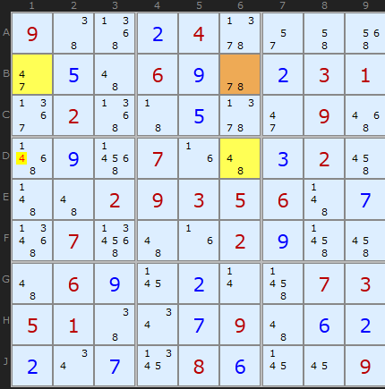
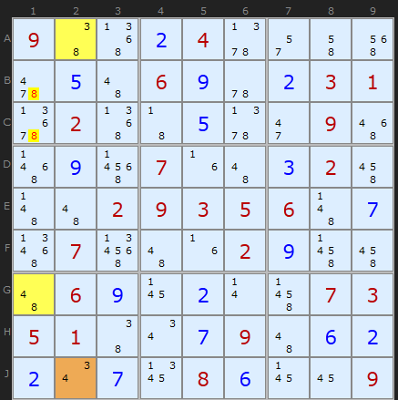
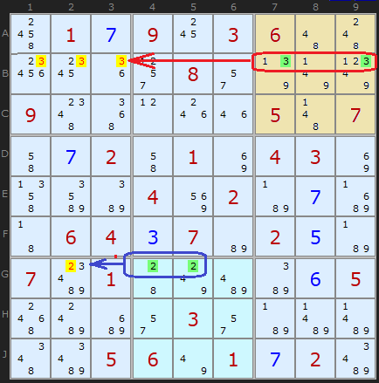
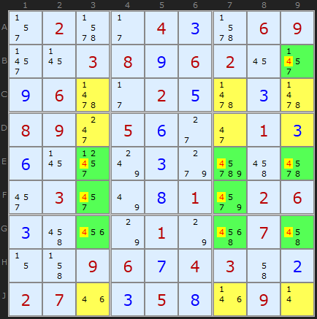
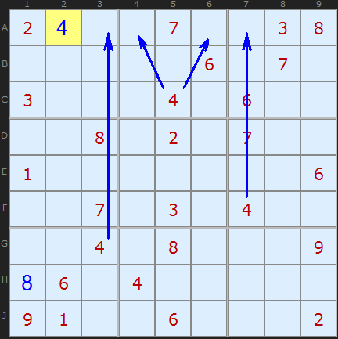
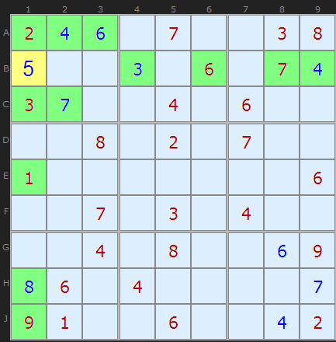
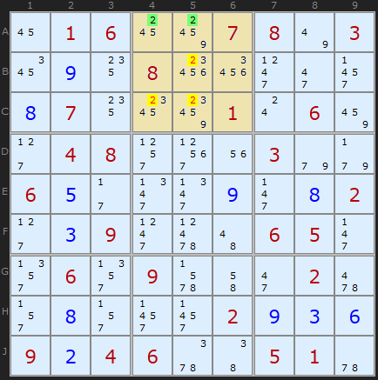
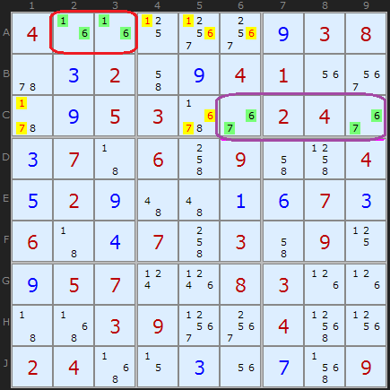
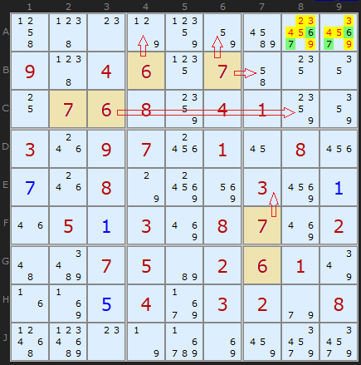
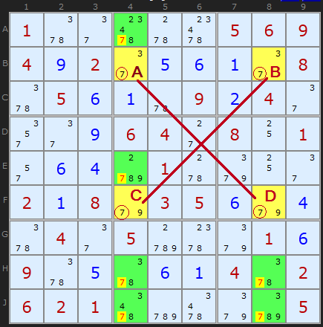
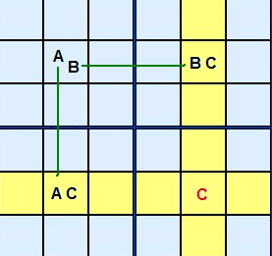
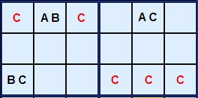
Következtetési szabályok
Trivik:
Kizárólag egy szám jöhet ide
Egyetlen mezőre mehet ez a szám
Bonyolultabbak:
square_line
line_square
naked_pair/triple
hidden_pair/triple
xwing
swordfish
ywing

Slide 3
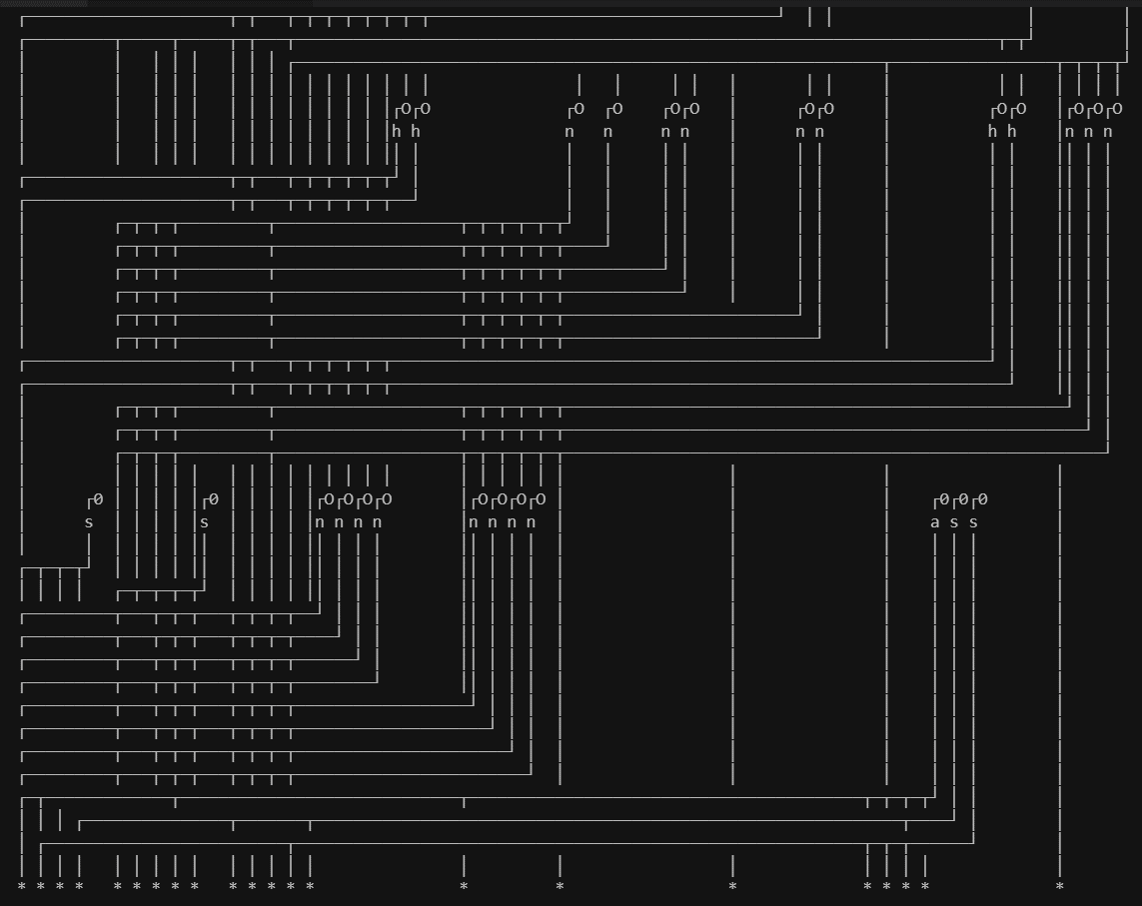
Bálint marhaságai
1. Hogyan mentsünk el bizonyítást?
CantBe (O)→ köztes lépés
MustBe (0) → beíráshoz vezet
Deduction
Mit következtetünk, mi az indoklás?
Mit használunk egy indokláshoz?
Consequence
IsValue
MustBe
CantBe
Knowledge
Pozíció, szám → elemi információ

Slide 4
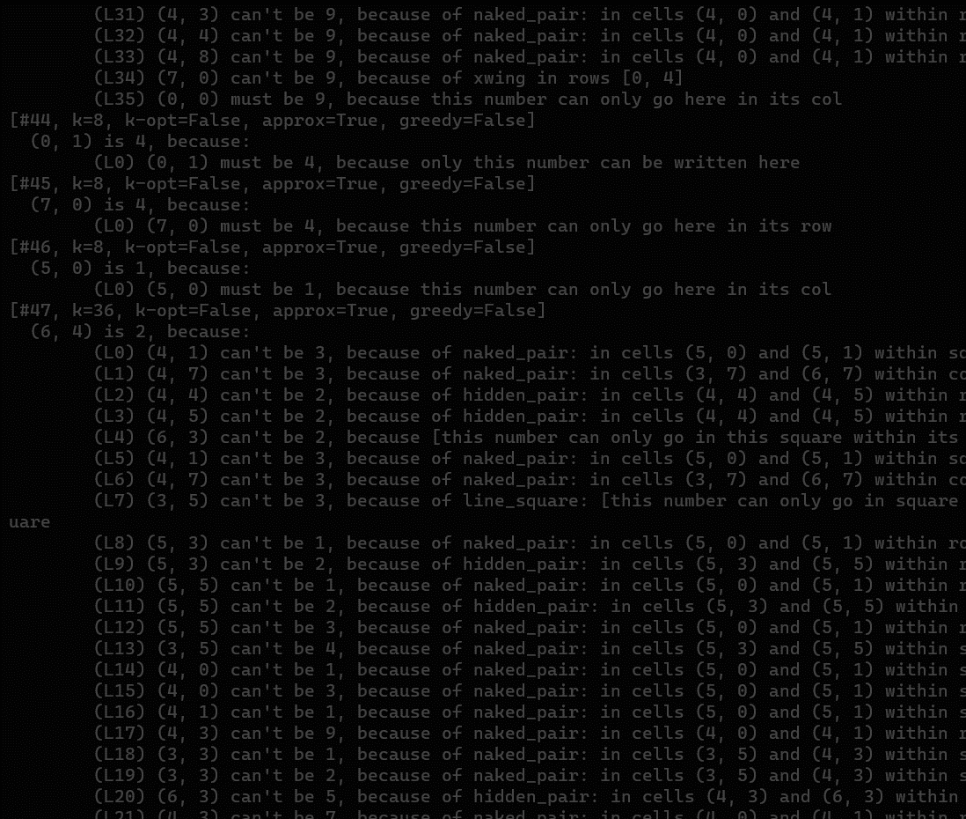
2. Main Loop
Mentsük el!
Van új
Keressünk következtetéseket
Nincs új
ELBUKTUNK
Nem
Tudunk beírni?
Igen
Nem
Írjunk be!
VÉGE
Igen
Kész?

Slide 5

2. Main Loop
MustBe?
Mentsük el!
Van új
Igen
Nem
Keressünk következtetéseket
Nem
k_opt?
greedy?
Igen
$k≤8$?
Nem
Igen
raise Exception
Igen
Nincs új
Nem
Írjunk be!
Kész?
Nem
VÉGE
Igen
Igen
Tudunk beírni?
ELBUKTUNK
Nem

Slide 6
Tanulságok
Merge conflict feloldása utána ne felejts el bemergelni a masterbe. A pull requesteket mindig Githubon mergeld be.
input nem print-el irat ki
Érdemes unit teszteket írni
Pythonban karaktert beolvasni nehéz szülés
Ne higyjél Bálintnak
Ádám kódját mindig nézd át
Gergőre ne bízd rá a prezentációt
NE LEGYENEK KÜLÖNLEGES KARAKTEREK A FELHASZNÁLÓNEVEDBEN

